Slide 1

Νομοσχέδιο για την Αναβάθμιση
του Σχολείου και την Ενδυνάμωση των Εκπαιδευτικών
Notes:
Intro /01

Slide 2

Νομοσχέδιο
για την
ενίσχυση αυτονομίας
αξιολόγηση εκπαιδευτικών & στελεχών
ενίσχυση δομών υποστήριξης εκπαιδευτικού έργου
εκκλησιαστική εκπαίδευση
Νομοσχέδιο για την Ανώτατη Εκπαίδευση
& ΔΟΑΤΑΠ
Νομοσχέδιο
για την Αναβάθμιση του Σχολείου
Νομοσχέδιο για την Επαγγελματική Εκπαίδευση, Κατάρτιση &
Δια Βίου
Μάθηση
Νομοσχέδιο
για
- την εισαγωγή
στα ΑΕΙ
- ενίσχυση της ασφάλειας & ακαδημαϊκής ελευθερίας
Νομοσχέδιο για την Εθνική Αρχή Ανώτατης Εκπαίδευσης
Νομοσχέδιο
για την Ιδιωτική Εκπαίδευση
ΣΤΟΧΕΥΟΥΜΕ ΨΗΛΟΤΕΡΑ, ΜΠΟΡΟΥΜΕ ΚΑΛΥΤΕΡΑ
Notes:
Intro /01

Slide 3
01
02
03
04
Αυτονομία Σχολείων
Αξιολόγηση Εκπαιδευτικών & Στελεχών
Δομές Υποστήριξης της Εκπαίδευσης
Εκκλησιαστική Εκπαίδευση
Notes:
Intro /01

Slide 4
Οι σημαντικότερες ρυθμίσεις του Νομοσχεδίου
Αυτονομία
Σχολείων
Αξιολόγηση
Εκπαιδευτικών & Στελεχών
Δομές Εκπαίδευσης
Εκκλησιαστική Εκπαίδευση
Ελεύθερη επιλογή βιβλίου
Αυτονομία στη μορφή 4μηνιαίων δοκιμασιών αξιολόγησης
Ενίσχυση ρόλου εκπαιδευτικών σε θέσεις ευθύνης
Έγκριση εκπαιδευτικών προγραμμάτων/ συνεργασιών από το ίδιο το σχολείο
Ελληνική PISA
Αξιολόγηση εκπαιδευτικών και έμφαση στην επιμόρφωση, με στόχο τη διαρκή βελτίωση
Αξιολόγηση στελεχών με έμφαση στην αποτελεσματικότητα των στελεχών στην εκτέλεση των καθηκόντων τους
Ίδρυση θέσεων στελεχών με αμιγώς παιδαγωγικό χαρακτήρα
Περισσότεροι σύμβουλοι εκπαίδευσης, κοντά στη σχολική μονάδα
Οργανικές θέσεις ψυχολόγων και κοινωνικών λειτουργών
Κληρικοί Δημοσίου μόνο με πτυχίο από Σχολή Μαθητείας Υποψήφιων Κληρικών (ΣΜΥΚ) ή από ΑΕΙ
Εξορθολογισμός ακαδημαϊκού χάρτη με συνένωση 2 Ανώτατων Εκκλησιαστικών Ακαδημιών
Notes:
Intro /01

Slide 5
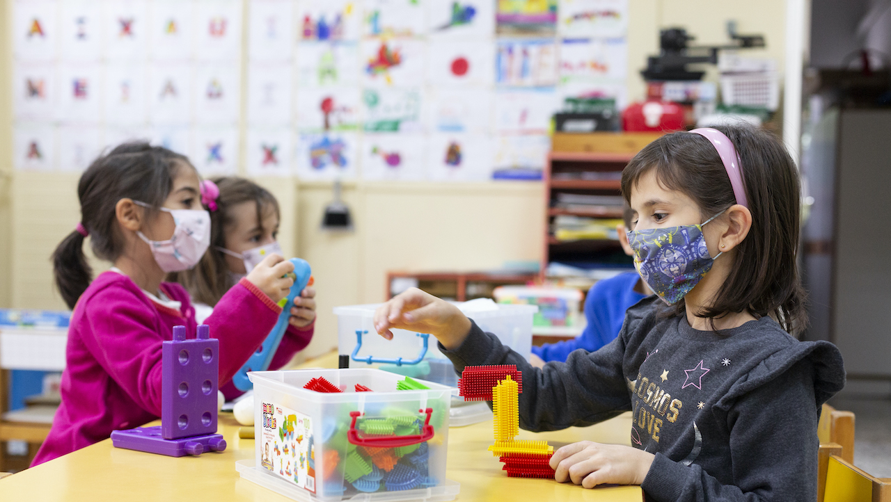
01
Αυτονομία Σχολείων
Notes:
Intro /01

Slide 6
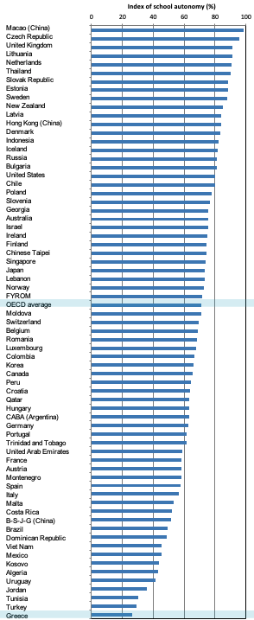

ΑΥΤΟΝΟΜΙΑ ΣΧΟΛΕΙΩΝ
ΠΟΙΟΤΗΤΑ ΕΚΠΑΙΔΕΥΤΙΚΟΥ ΣΥΣΤΗΜΑΤΟΣ ΑΠΟΚΕΝΤΡΩΣΗ
Η Ελλάδα είναι η χώρα με το χαμηλότερο δείκτη σχολικής αυτονομίας ανάμεσα σε όλες τις χώρες-μέλη του ΟΟΣΑ
Πάνω από το 80% των αποφάσεων λαμβάνεται σε κεντρικό επίπεδο (μ.ό. ΟΟΣΑ 35%)
(Πηγή: ΟΟΣΑ 2016)

Slide 7
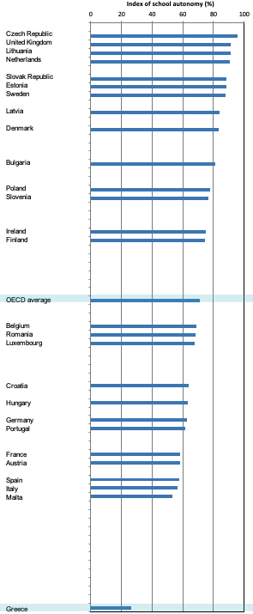
ΑΥΤΟΝΟΜΙΑ ΣΧΟΛΕΙΩΝ
ΠΟΙΟΤΗΤΑ ΕΚΠΑΙΔΕΥΤΙΚΟΥ ΣΥΣΤΗΜΑΤΟΣ ΑΠΟΚΕΝΤΡΩΣΗ
Μεγάλη διαφορά από τη δεύτερη χώρα της ΕΕ
(Πηγή: ΟΟΣΑ 2016)

Slide 8
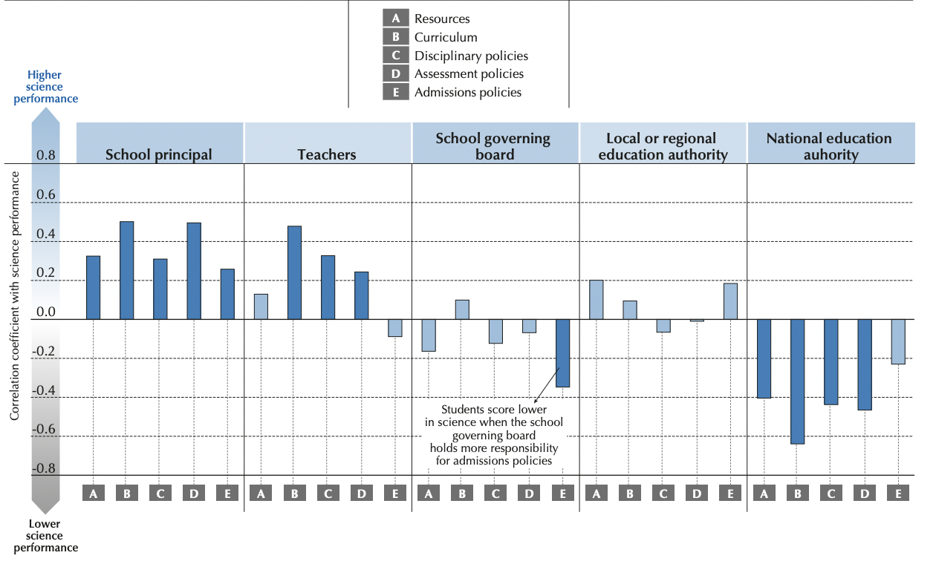
ΑΥΤΟΝΟΜΙΑ ΣΧΟΛΕΙΩΝ
ΠΟΙΟΤΗΤΑ ΕΚΠΑΙΔΕΥΤΙΚΟΥ ΣΥΣΤΗΜΑΤΟΣ ΑΠΟΚΕΝΤΡΩΣΗ
Σύμφωνα με τον ΟΟΣΑ, οι περισσότερες χώρες με υψηλές βαθμολογίες PISA, έχουν αποκεντρωμένα εκπαιδευτικά συστήματα ευθύνης και λογοδοσίας
Γράφημα (ΟΟΣΑ): εμφανής η συσχέτιση μεταξύ αποκέντρωσης και υψηλότερων μαθητικών επιδόσεων
(Πηγή: ΟΟΣΑ 2016)

Slide 9
ΑΥΤΟΝΟΜΙΑ ΣΧΟΛΕΙΩΝ
ΕΝΙΣΧΥΣΗ ΤΗΣ ΑΥΤΟΝΟΜΙΑΣ ΣΕ 3 ΑΞΟΝΕΣ:
Εμπιστοσύνη στους Εκπαιδευτικούς με Μεγαλύτερη Ελευθερία στην Οργάνωση της Διδασκαλίας
Ενίσχυση του ρόλου του Διευθυντή και Εκπαιδευτικών σε Θέσεις Ευθύνης
Διαφάνεια και Λογοδοσία
Notes:
Intro /01

Slide 10
ΑΥΤΟΝΟΜΙΑ ΣΧΟΛΕΙΩΝ
ΕΝΙΣΧΥΣΗ ΤΗΣ ΑΥΤΟΝΟΜΙΑΣ ΣΕ 3 ΑΞΟΝΕΣ:
Εμπιστοσύνη στους Εκπαιδευτικούς με Μεγαλύτερη Ελευθερία στην Οργάνωση της Διδασκαλίας:
Ελεύθερη επιλογή βιβλίου (Ελλάδα και Κύπρος εξαίρεση στην ΕΕ με την πρόβλεψη μοναδικού σχολικού εγχειριδίου)
Αυτονομία ως προς τη μορφή των 4μηνιαίων δοκιμασιών αξιολόγησης (π.χ. ατομική/ομαδική εργασία, flipped classroom, αντί για ωριαίο διαγώνισμα) & τέλος στην υπερρύθμιση λοιπών ενδιάμεσων δοκιμασιών (π.χ. στον αριθμό και διάρκεια λοιπών δοκιμασιών)
Αποκέντρωση της διαδικασίας διεξαγωγής εκπαιδευτικών δράσεων και προγραμμάτων– σήμερα απαιτείται έγκριση ΥΠΑΙΘ
Δυνατότητα διοργάνωσης εκπαιδευτικών ομίλων (υπεύθυνοι εκπ/κών ομίλων)
Απλοποίηση διαδικασίας διενέργειας ερευνών και πρακτικής άσκησης εντός των σχολικών μονάδων
Notes:
Intro /01

Slide 11
ΑΥΤΟΝΟΜΙΑ ΣΧΟΛΕΙΩΝ
ΕΝΙΣΧΥΣΗ ΤΗΣ ΑΥΤΟΝΟΜΙΑΣ ΣΕ 3 ΑΞΟΝΕΣ:
Ενίσχυση του ρόλου του Διευθυντή και των Εκπαιδευτικών σε θέσεις ευθύνης
Θέσπιση υποστηρικτικών οργάνων – distributed leadership model
Ενδοσχολικοί Συντονιστές
Μέντορες
Υποδιευθυντές (επιλογή μετά από εισήγηση Διευθυντή)
Υπεύθυνος διασύνδεσης με τη μαθητεία στα ΕΝΕΕΓΥΛ
Υποχρεωτική διοργάνωση ετήσιων επιμορφώσεων
Διευθυντής ως αξιολογητής των εκπαιδευτικών του – παρατηρήσεις μαθημάτων
Αρμοδιότητα για τη διοργάνωση παιδαγωγικών συναντήσεων
Αρμοδιότητα για την άσκηση πειθαρχικού ελέγχου
Δυνατότητα αξιοποίησης σχολικών εγκαταστάσεων εκτός σχολικού ωραρίου
Δυνατότητα εξασφάλισης επιπλέον πόρων μέσα από τη διοργάνωση εκδηλώσεων & την ευκολότερη αποδοχή δωρεών και χορηγιών
Αύξηση θητείας από 3ετή σε 4ετή και δυνατότητα επαναδιορισμού χωρίς όριο 2 θητειών
Notes:
Intro /01

Slide 12
ΑΥΤΟΝΟΜΙΑ ΣΧΟΛΕΙΩΝ
ΕΝΙΣΧΥΣΗ ΤΗΣ ΑΥΤΟΝΟΜΙΑΣ ΣΕ 3 ΑΞΟΝΕΣ:
Διαφάνεια και Λογοδοσία
Ελληνική PISA:
Διαγνωστικά τεστ αποτελεσματικότητας του εκπαιδευτικού συστήματος (Γλώσσα & Μαθηματικά)
Ανώνυμα για μαθητές Στ’ Δημοτικού & Γ΄ Γυμνασίου – δεν συνεκτιμάται ο βαθμός
Υποχρεωτική και προσβάσιμη ιστοσελίδα σχολικών μονάδων:
Εκπαιδευτικοί όμιλοι, έκθεση αξιολόγησης σχολείου, εκπαιδευτικά προγράμματα, αθλητικές/κοινωνικές δράσεις, βιογραφικά
Εξασφάλιση προσβασιμότητας για μαθητές με αναπηρία ή/και ειδικές εκπαιδευτικές ανάγκες
Notes:
Intro /01

Slide 13

02
Αξιολόγηση Εκπαιδευτικών & Στελεχών
Notes:
Intro /01

Slide 14
ΑΞΙΟΛΟΓΗΣΗ ΕΚΠΑΙΔΕΥΤΙΚΩΝ & ΣΤΕΛΕΧΩΝ
ΒΕΛΤΙΩΣΗ ΕΚΠΑΙΔΕΥΤΙΚΟΥ ΣΥΣΤΗΜΑΤΟΣ ΑΞΙΟΛΟΓΗΣΗ
Η βελτίωση ενός συστήματος προϋποθέτει την προηγούμενη αξιολόγησή του
Υποχρεωτική συμμετοχή σε οποιαδήποτε διαδικασία αξιολόγησης (σχολικής μονάδας, εκπαιδευτικών, στελεχών) από τη θέση αξιολογητή ή/και του αξιολογούμενου
Αξιολόγηση εκπαιδευτικών με καθαρά βελτιωτικό (και όχι τιμωρητικό) χαρακτήρα
Δίπολο αυτονομίας-αξιολόγησης: στόχος να διευκολύνουμε την καθημερινότητα των εκπαιδευτικών μας, να τους δώσουμε χώρο να δημιουργήσουν, να καινοτομήσουν, χωρίς γραφειοκρατικά βάρη. Η περισσότερη ελευθερία, όμως, απαιτεί ένα σύστημα λογοδοσίας.
Η σχολική αυτονομία οδηγεί σε καλύτερες επιδόσεις, όταν συνοδεύεται από μηχανισμούς λογοδοσίας
(ΟΟΣΑ 2011)

Slide 15
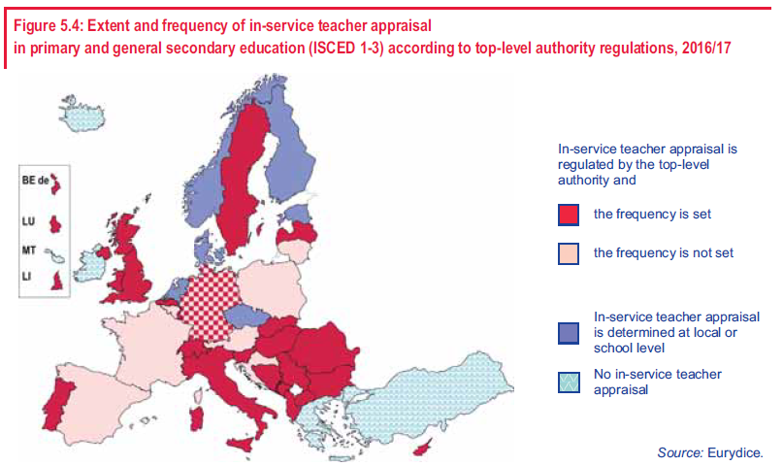
ΑΞΙΟΛΟΓΗΣΗ ΕΚΠΑΙΔΕΥΤΙΚΩΝ & ΣΤΕΛΕΧΩΝ
ΒΕΛΤΙΩΣΗ ΕΚΠΑΙΔΕΥΤΙΚΟΥ ΣΥΣΤΗΜΑΤΟΣ ΑΞΙΟΛΟΓΗΣΗ
90% των εκπαιδευτικών συστημάτων στην Ευρώπη έχουν αξιολόγηση, πολλά με πάνω από 30 χρόνια εφαρμογής
Η Ελλάδα είναι μια από τις ελάχιστες χώρες στην Ευρώπη που δεν αξιολογούν τους εκπαιδευτικούς της (μαζί με Τουρκία, Ιρλανδία, Μάλτα και Ισλανδία)
Στα περισσότερα συστήματα (90%) κύριος στόχος είναι η ανατροφοδότηση (διαμορφωτική αξιολόγηση)
Αξιολόγηση εκπαιδευτικών στην Ευρώπη
(Πηγή: Ευρυδίκη 2018)

Slide 16
ΑΞΙΟΛΟΓΗΣΗ ΕΚΠΑΙΔΕΥΤΙΚΩΝ & ΣΤΕΛΕΧΩΝ
ΑΞΙΟΛΟΓΗΣΗ – πώς θα λειτουργεί
Είδη αξιολόγησης – Εισέρχεται για πρώτη φορά ο διαχωρισμός διαμορφωτικής/συνολικής αξιολόγησης:
Εκπαιδευτικοί → Διαμορφωτική αξιολόγηση (formative/που διαμορφώνει τους εκπαιδευτικούς)
Στελέχη → Συνολική αξιολόγηση (summative)
Στόχος διαμορφωτικής αξιολόγησης εκπαιδευτικών: η υποστήριξη του εκπαιδευτικού στην προσπάθεια αυτοβελτίωσής του και η συστηματική επιμόρφωση. Απώτερος στόχος είναι η επαγγελματική ανάπτυξη του εκπαιδευτικού
Αποτελέσματα:
Θετικής αξιολόγησης: μοριοδοτούμενο κριτήριο για την επιλογή σε θέση ευθύνης
Μη θετικής αξιολόγησης: θεσπίζεται υποχρεωτική επιμόρφωση

Slide 17
ΑΞΙΟΛΟΓΗΣΗ ΕΚΠΑΙΔΕΥΤΙΚΩΝ & ΣΤΕΛΕΧΩΝ
ΑΞΙΟΛΟΓΗΣΗ ΕΚΠΑΙΔΕΥΤΙΚΩΝ – πώς θα λειτουργεί
Πεδία αξιολόγησης:
Α) Διδακτικό και παιδαγωγικό έργο:
Γενική και ειδική διδακτική
Παιδαγωγικό κλίμα και διαχείριση της τάξης
Β) Υπηρεσιακή συνέπεια και επάρκεια εκπαιδευτικού
Ποιος αξιολογεί: οι άμεσα προϊστάμενοι
Διευθυντής σχολείου (Α2 και Β)
Σύμβουλος Εκπαίδευσης Παιδαγωγικής Ευθύνης (Β)
Σύμβουλος Εκπαίδευσης Επιστημονική Ευθύνης/Ειδικότητας (Α1)
Κάθε πότε:
Ανά 2 χρόνια η υπηρεσιακή αξιολόγηση
Ανά 4 χρόνια η διδακτική & παιδαγωγική αξιολόγηση
Καθιερώνεται για πρώτη φορά η μεταξιολόγηση του συστήματος αξιολόγησης

Slide 18
ΑΞΙΟΛΟΓΗΣΗ ΕΚΠΑΙΔΕΥΤΙΚΩΝ & ΣΤΕΛΕΧΩΝ
ΑΞΙΟΛΟΓΗΣΗ ΣΤΕΛΕΧΩΝ – πώς θα λειτουργεί
Στόχος συνολικής αξιολόγησης: Έμφαση στη συνεχή αξιολόγηση της αποτελεσματικότητας των στελεχών στην εκτέλεση των καθηκόντων τους. Στόχος εδώ δεν είναι η ανατροφοδότηση/διαμόρφωση, αλλά η διάγνωση της αποτελεσματικότητας.
Αποτελέσματα:
Θετικής αξιολόγησης: μοριοδοτούμενο κριτήριο για την επιλογή σε θέση ευθύνης
Αρνητικής αξιολόγησης: αντικατάσταση του στελέχους που κρίνεται ανεπαρκές (μέσος όρος < 50) & μη συμμετοχή σε διαδικασία επιλογής για ίση ή ανώτερη θέση για 4 έτη. Σε αντίθεση με το ισχύον καθεστώς, δεν τίθεται μόνο ζήτημα λήψης μέτρων βελτίωσής του
Κάθε πότε:
Η αξιολόγηση των στελεχών διεξάγεται δύο φόρες εντός τετραετούς θητείας. Η πρώτη ενεργείται στο μέσον της θητείας και η δεύτερη στο τέλος αυτής.
Ποιος αξιολογεί: οι 2 άμεσα προϊστάμενοι του στελέχους, λαμβάνοντας υπόψη και ανώνυμες αξιολογήσεις από τους υφιστάμενους
Δεν υπάρχει δυνατότητα συμμετοχής σε διαδικασία επιλογής στελέχους ευθύνης εάν ο εκπαιδευτικός έχει χαρακτηριστεί ως «μη ικανοποιητικός» στις σχετικές εκθέσεις αξιολόγησης κατά την τελευταία 4ετία
Σειρά προκήρυξης θέσεων: Διευθυντές Εκπαίδευσης → Σύμβουλοι Εκπαίδευσης & Επόπτες Ποιότητας Εκπ/σης & Περιφερειακοί Επόπτες → Δ/ντες & Προϊστάμενοι σχολικών μονάδων

Slide 19

03
Δομές Υποστήριξης της Εκπαίδευσης
Notes:
Intro /01

Slide 20
ΔΟΜΕΣ ΥΠΟΣΤΗΡΙΞΗΣ ΤΗΣ ΕΚΠΑΙΔΕΥΣΗΣ
ΥΠΟΣΤΗΡΙΞΗ ΕΚΠΑΙΔΕΥΤΙΚΟΥ ΣΥΣΤΗΜΑΤΟΣ ΔΟΜΕΣ ΥΠΟΣΤΗΡΙΞΗΣ ΤΗΣ ΕΚΠΑΙΔΕΥΣΗΣ
ΑΛΛΑΓΕΣ ΣΕ
2 ΕΠΙΠΕΔΑ:
Δομές Υποστήριξης
της Εκπαίδευσης
Κριτήρια & Διαδικασία Επιλογής Στελεχών Εκπαίδευσης

Slide 21
ΔΟΜΕΣ ΥΠΟΣΤΗΡΙΞΗΣ ΤΗΣ ΕΚΠΑΙΔΕΥΣΗΣ
ΔΟΜΕΣ ΥΠΟΣΤΗΡΙΞΗΣ ΕΚΠΑΙΔΕΥΣΗΣ
Ίδρυση δομών εκπαίδευσης με αμιγώς παιδαγωγικό χαρακτήρα (θέσπιση Εποπτών Ποιότητας Εκπαίδευσης σε επίπεδο Περιφερειακής Διεύθυνσης και Διεύθυνσης Εκπαίδευσης)
Αύξηση συμβούλων, πιο κοντά στις σχολικές μονάδες: Από 540 ΠΕΚΕΣ στην Περιφέρεια, σε 800 Συμβούλους Εκπαίδευσης στις Διευθύνσεις Εκπαίδευσης
Ενίσχυση των Κέντρων Διάγνωσης, Συμβουλευτικής και Υποστήριξης (ΚΕΔΑΣΥ): Σύσταση 1.100 νέων οργανικών θέσεων (550 για ψυχολόγους και 550 για κοινωνικούς λειτουργούς), οι οποίες θα καλύπτουν τις ανάγκες των σχολικών μονάδων γενικής και επαγγελματικής εκπαίδευσης
Πρώιμη εκπαιδευτική και υποστηρικτή παρέμβαση σε μαθητές πρωτοβάθμιας εκπαίδευσης & έγκαιρη υιοθέτηση εξατομικευμένων μέτρων υποστήριξης → δυνατότητα οι γονείς να απευθύνονται νωρίτερα στα ΚΕΔΑΣΥ για την αξιολόγηση των αναγκών των παιδιών τους (πριν από την εγγραφή τους σε νηπιαγωγείο)
Notes:
Κόστος 800 Συμβούλων Εκπαίδευσης + 116 Εποπτών + 13 Περιφερειακών Εποπτών: 1.852.800 ευρώ / έτος

Slide 22
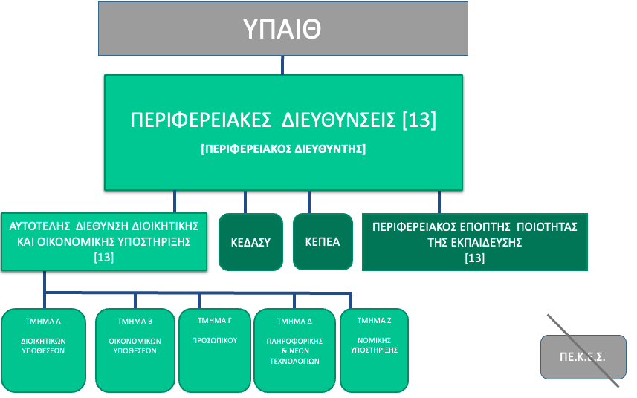
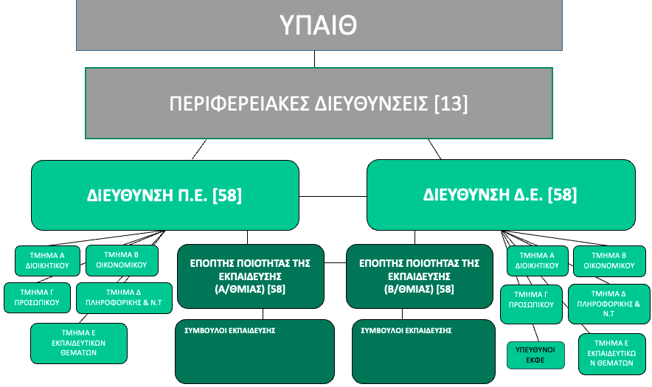
ΔΟΜΕΣ ΥΠΟΣΤΗΡΙΞΗΣ ΤΗΣ ΕΚΠΑΙΔΕΥΣΗΣ
ΔΟΜΕΣ ΥΠΟΣΤΗΡΙΞΗΣ ΕΚΠΑΙΔΕΥΣΗΣ
Επίπεδο Περιφερειακής Διεύθυνσης
Επίπεδο Διεύθυνσης Εκπαίδευσης
Notes:
Κόστος 800 Συμβούλων Εκπαίδευσης + 116 Εποπτών + 13 Περιφερειακών Εποπτών: 1.852.800 ευρώ / έτος

Slide 23
ΔΟΜΕΣ ΥΠΟΣΤΗΡΙΞΗΣ ΤΗΣ ΕΚΠΑΙΔΕΥΣΗΣ
ΚΡΙΤΗΡΙΑ & ΔΙΑΔΙΚΑΣΙΑ ΕΠΙΛΟΓΗΣ ΣΤΕΛΕΧΩΝ ΕΚΠΑΙΔΕΥΣΗΣ
Κριτήρια Επιλογής
Αύξηση απαιτούμενης προϋπηρεσίας
Προστίθεται ως μοριοδοτούμενο κριτήριο επιλογής η αξιολόγηση του υποψηφίου
Το κριτήριο αυτό απαλείφθηκε επί ΣΥΡ (Ν.4547/2018)
Διαδικασία Επιλογής
Συμβούλια Επιλογής: Μη συμμετοχή αιρετών στα συμβούλια επιλογής, όπως ισχύει και στο υπόλοιπο δημόσιο
Συνέντευξη: ημι-δομημένη συνέντευξη/μελέτης περίπτωσης
Notes:
Intro /01

Slide 24
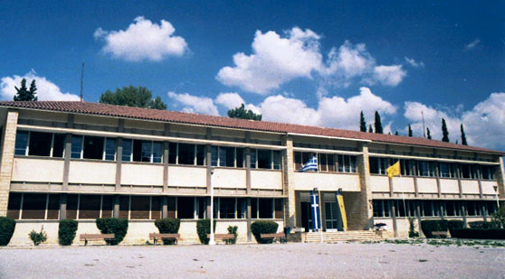
04
Εκκλησιαστική Εκπαίδευση
Notes:
Intro /01

Slide 25
ΕΚΚΛΗΣΙΑΣΤΙΚΗ ΕΚΠΑΙΔΕΥΣΗ
ΛΟΓΙΚΗ ΤΗΣ ΜΕΤΑΡΡΥΘΜΙΣΗΣ:
Ο τελευταίος νόμος για την εκκλησιαστική εκπαίδευση ψηφίστηκε το 2006.
Το υπό συζήτηση νομοσχέδιο επιχειρεί να εκσυγχρονίσει και να οργανώσει εξ ολοκλήρου και σε νέα βάση τη δευτεροβάθμια και μεταδευτεροβάθμια εκκλησιαστική εκπαίδευση, καθώς και τις Ανώτατες Εκκλησιαστικές Ακαδημίες
Notes:
Intro /01

Slide 26
ΕΚΚΛΗΣΙΑΣΤΙΚΗ ΕΚΠΑΙΔΕΥΣΗ
Εξορθολογισμός Δευτεροβάθμιας Εκκλησιαστικής Εκπαίδευσης
Αναβάθμιση
Κληρικών – Ίδρυση ΣΜΥΚ
Εξορθολογισμός
Ανώτατων
Εκκλησιαστικών Ακαδημιών
Notes:
Intro /01

Slide 27
ΕΚΚΛΗΣΙΑΣΤΙΚΗ ΕΚΠΑΙΔΕΥΣΗ
Εξορθολογισμός Δευτεροβάθμιας Εκκλησιαστικής Εκπαίδευσης
Ένταξη στη γενική δευτεροβάθμια εκπαίδευση, υπό την εποπτεία του κράτους
Εκπαιδευτικοί αυξημένων προσόντων: Κριτήρια & διαδικασία επιλογής εκπαιδευτικών
Επιλογή μαθητών μέσω εξετάσεων: οι μαθητές θα εξετάζονται σε 3 μαθήματα → Γλώσσα, Μαθηματικά και Θρησκευτικά (καταργείται η συστατική επιστολή του Μητροπολίτη)
Σύσταση Εποπτικού Συμβουλίου Εκκλησιαστικής Εκπαίδευσης για το συντονισμό του συνόλου των δομών Εκκλησιαστικής Εκπαίδευσης
Notes:
Intro /01

Slide 28
ΕΚΚΛΗΣΙΑΣΤΙΚΗ ΕΚΠΑΙΔΕΥΣΗ
Αναβάθμιση Κληρικών
Δημιουργία ειδικής μεταδευτεροβάθμιας δομής εκκλησιαστικής εκπαίδευσης: Σχολές Μαθητείας Υποψήφιων Κληρικών (ΣΜΥΚ) – σήμερα δεν υφίσταται
Δίπλωμα ΣΜΥΚ ή ΑΕΙ απαραίτητη προϋπόθεση διορισμού – σήμερα διορίζονται και απόφοιτοι πρωτοβάθμιας εκπαίδευσης
Αξιολόγηση ΣΜΥΚ & προσωπικού
Μετατροπή 2 εκκλησιαστικών σχολείων σε ΣΜΥΚ: Εκκλησιαστικό Σχολείο Ιωαννίνων, Εκκλησιαστικό Σχολείο Κρήτης
Ριζάρειος Εκκλησιαστική Σχολή: θα λειτουργεί και ως εκκλησιαστικό Λύκειο και ως ΣΜΥΚ
Notes:
Intro /01

Slide 29
ΕΚΚΛΗΣΙΑΣΤΙΚΗ ΕΚΠΑΙΔΕΥΣΗ
Εξορθολογισμός των Ανώτατων Εκκλησιαστικών Ακαδημιών
Εξορθολογισμός μέσω συνένωσης δυνάμεων και μεταφορά τους σε αντίστοιχα τμήματα ΑΕΙ
Συνένωση των Ανώτατων Εκκλησιαστικών Ακαδημιών από 4 σε 2 (μένουν οι ΑΕΑ σε Αθήνα και Κρήτη και απορροφούν τα Ιωάννινα και τη Θεσσαλονίκη)
Notes:
Intro /01

Slide 30

Οι ευρύτερες αλλαγές στο σχολείο
Notes:
Intro /01

Slide 31
Κλειστό σχολείο
Σχολείο της ανοιχτής σκέψης
- Συγκεντρωτική διοίκηση
- Έγκριση ΥΠΑΙΘ για κάθε
εκπαιδευτικό πρόγραμμα
- Βιβλιο-κεντρικό μοντέλο
- Αποστήθιση
- Αδιαφάνεια
- Αυτονομία στην οργάνωση προγραμμάτων
- Μαθητο-κεντρικό μοντέλο
- Κριτική σκέψη και δεξιότητες
- Λογοδοσία, ψηφιακά δεδομένα και διαφάνεια

Slide 32
Καθολική εφαρμογή της 2χρονης προσχολικής εκπαίδευσης
Γενίκευση δραστηριοτήτων στα Αγγλικά στο νηπιαγωγείο
Γενίκευση Εργαστηρίων Δεξιοτήτων σε νηπιαγωγεία, δημοτικά, γυμνάσια
Έναρξη συστηματικών επιμορφώσεων μέσω του νέου Ολοκληρωμένου Πληροφοριακού Συστήματος του ΙΕΠ (π.χ. σε βασικούς γραμματισμούς, νέα προγράμματα σπουδών, εργαστήρια δεξιοτήτων, αγγλικά στο νηπιαγωγείο, εισαγωγική επιμόρφωση)
ΤΙ ΑΛΛΑΖΕΙ ΗΔΗ ΑΠΟ ΤΟ 2021-22:

Slide 33
Νέα Προγράμματα Σπουδών στη Γενική Εκπαίδευση (123):
έναρξη επιμορφώσεων και πιλοτική εφαρμογή 2021-22 και 2022-23
ψηφιακό περιεχόμενο και νέα βιβλία, με ελεύθερη επιλογή
Τράπεζα Θεμάτων στην Α’ και Β’ Λυκείου
Διπλασιασμός Πρότυπων και Πειραματικών Σχολείων (από 60 το 2019 → 112 το 2021)
ΤΙ ΑΛΛΑΖΕΙ ΗΔΗ ΑΠΟ ΤΟ 2021-22:

Slide 34
Ίδρυση 6 Πρότυπων ΕΠΑΛ, με σταδιακή εφαρμογή, ξεκινώντας από την Α’ τάξη Λυκείου (συνεργασία με τοπική αυτοδιοίκηση, κοινωνικούς εταίρους, τοπικές επιχειρήσεις)
Πανελλαδικές: Ελάχιστη βάση εισαγωγής και παράλληλο μηχανογραφικό (52 ειδικότητες για ΔΙΕΚ)
Ψηφιακός μετασχηματισμός (δεξιότητες, εξοπλισμός/υποδομές, υπηρεσίες)
ΤΙ ΑΛΛΑΖΕΙ ΗΔΗ ΑΠΟ ΤΟ 2021-22:

Slide 35

Ανδρέα Παπανδρέου 37, 15180, Μαρούσι, T: +302103443505 F: +302103442887 minister@minedu.gov.gr
Notes:
End /01

